Slide 1
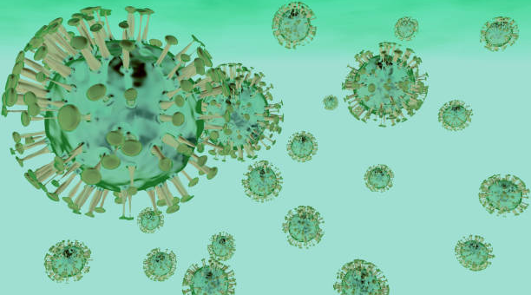
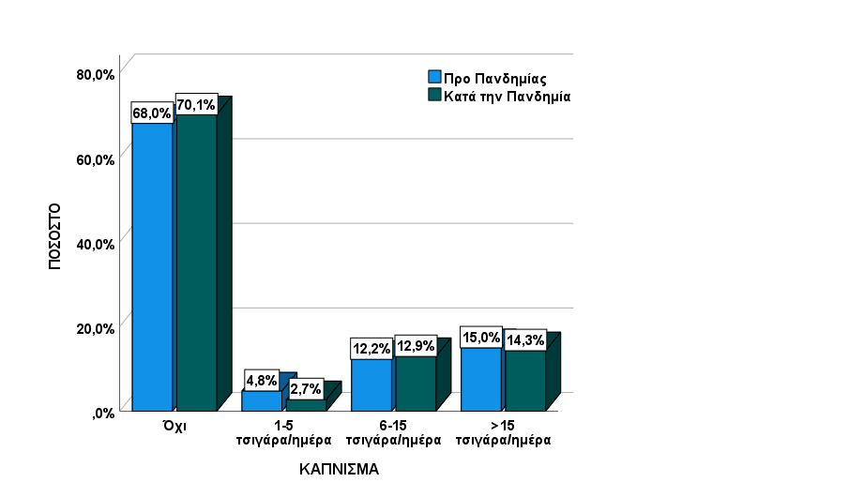
ΔΙΕΡΕΥΝΗΣΗ ΤΩΝ ΕΠΙΠΤΩΣΕΩΝ ΤΗΣ ΠΑΝΔΗΜΙΑΣ COVID-19 ΣΤΟΝ ΑΓΡΟΤΙΚΟ ΠΛΗΘΥΣΜΟ ΤΗΣ ΠΕΡΙΦΕΡΕΙΑΚΗΣ ΕΝΟΤΗΤΑΣ ΑΧΑΪΑΣ Νικολακόπουλος Δημήτριος⁽¹⁾, Γελαστοπούλου Ελένη⁽²⁾ & Λεοτσινίδης Μιχαήλ⁽²⁾ ⁽¹⁾ Απόφοιτος Π.Μ.Σ. «ΔΗΜΟΣΙΑ ΥΓΕΙΑ» Τμήματος Ιατρικής Πανεπιστημίου Πατρών ⁽²⁾ Εργαστήριο Υγιεινής Τμήματος Ιατρικής Πανεπιστήμιου Πατρών
ΕΙΣΑΓΩΓΗ
Η πανδημία της νόσου του κορωνοϊού (COVID-19) είναι μία τρέχουσα πανδημία που προκλήθηκε από τον κορωνοϊό SARS-CoV-2 και αναγνωρίστηκε για πρώτη φορά στην πόλη Ουχάν, πρωτεύουσα της επαρχίας Χουπέι της Κίνας, τον Δεκέμβριο του 2019, Ο αντίκτυπος της πανδημίας σε οικονομικό, κοινωνικό, ψυχολογικό και εργασιακό επίπεδο καθώς και στις καθημερινές συνήθειες είναι μεγάλος και εξαιτίας του η ζωή όλων μας έχει αλλάξει.
ΣΚΟΠΟΣ
Σκοπός της παρούσας εργασίας ήταν η Διερεύνηση των Επιπτώσεων της Πανδημίας COVID-19 στον Αγροτικό Πληθυσμό (ασκούντες ως κύρια επαγγελματική δραστηριότητα τη γεωργία, χωρίς να αποκλείονται και άλλες κύριες επαγγελματικές δραστηριότητες) της Π.Ε. Αχαΐας. Επιπροσθέτως, αντικείμενο της μελέτης ήταν και η διερεύνηση των παραγόντων που επέδρασαν στη ζωή των αγροτών κατά την πανδημία.
ΜΕΘΟΔΟΛΟΓΙΑ
Τη χρονική περίοδο μεταξύ Απριλίου-Σεπτεμβρίου 2021 συμπληρώθηκαν 147 ερωτηματολόγια από αγρότες, αποτελούμενα από 30 ερωτήσεις κλειστού τύπου [10 για γενικά δημογραφικά στοιχεία, 5 για διερεύνηση του επιπέδου δυσλειτουργικού άγχους λόγω κορωνοϊού – CAS/(Lee, 2020), 5 για γενικές πληροφορίες περί COVID-19, 5 για τις επιπτώσεις της πανδημίας στις καθημερινές συνήθειες και 5 για τις επιπτώσεις στον οικονομικό/εργασιακό τομέα], τα οποία απαντήθηκαν από αγρότες της Π.Ε. Αχαΐας και ακολούθησε στατιστική επεξεργασία των δεδομένων (περιγραφική, έλεγχος ανεξαρτησίας x² ⁻ Pearson’s chi square – και Fisher’s Exact Test με p-value<0,05). Η επιλογή συμμετεχόντων στην έρευνα ήταν τυχαία από καταλόγους μελών αγροτικών συνεταιρισμών της Π.Ε. Αχαΐας και αναλογικά ανά περιφερειακή ενότητα σύμφωνα με τα στοιχεία της ΕΛΣΤΑΤ (Ελληνική Στατιστική Αρχή, 2019). Το ποσοστό των συμμετεχόντων στη έρευνα αντιστοιχεί περίπου στο 1,80% του αγροτικού πληθυσμού της Π.Ε. Αχαΐας.
ΑΠΟΤΕΛΕΣΜΑΤΑ
ΓΡΑΦΗΜΑ 1: Ποσοστό αγροτών με αυξημένο δυσλειτουργικό άγχος ΓΡΑΦΗΜΑ 2: Ποσοστό συμμόρφωσης αγροτών με τα προτεινόμενα ΓΡΑΦΗΜΑ 3: Μεταβολή καπνίσματος προ και κατά την πανδημία
λόγω κoρωνοϊού (CAS>9) μέτρα προφύλαξης κατά της COVID-19 COVID-19

Slide 2
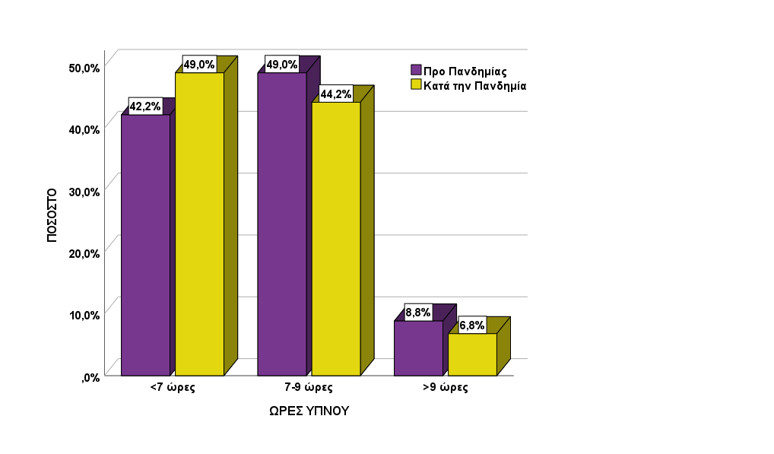
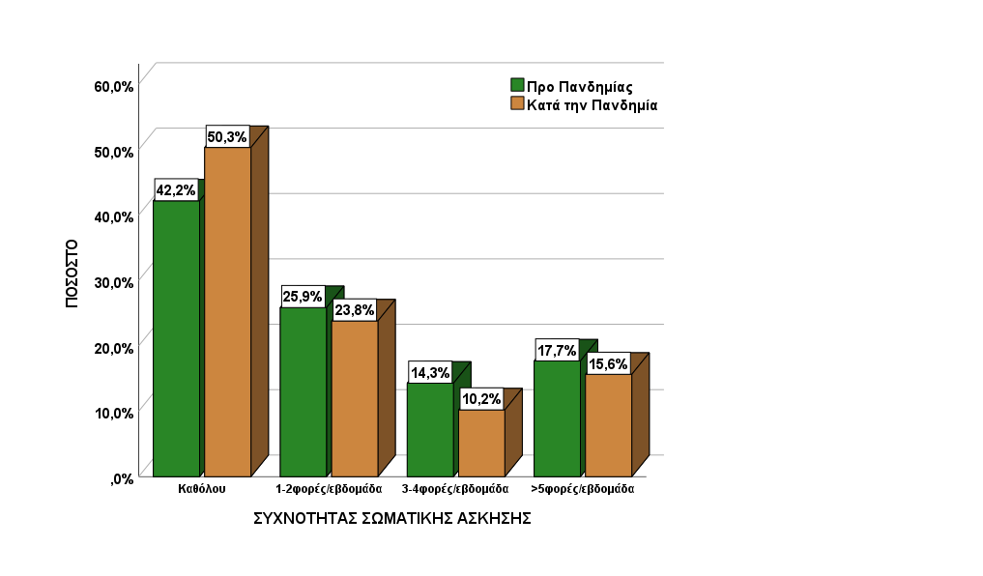
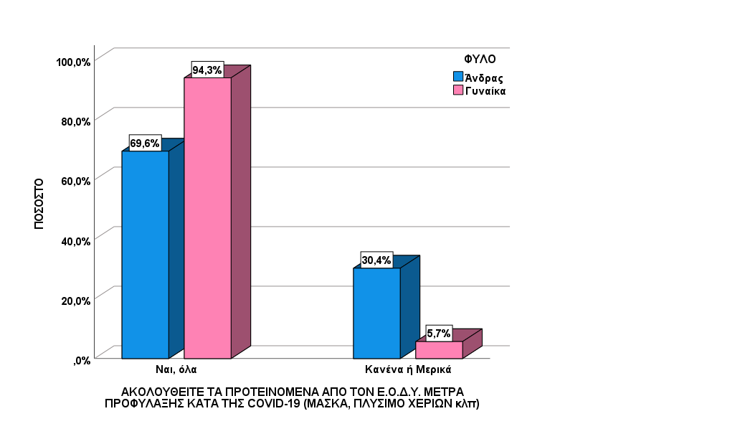
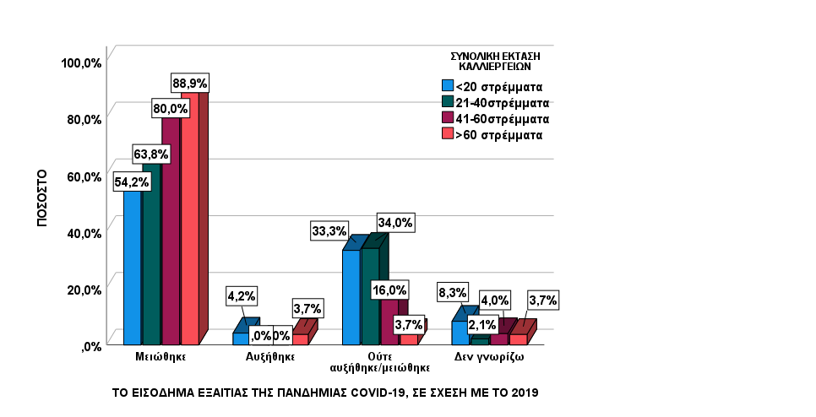
ΓΡΑΦΗΜΑ 4: Μεταβολή ωρών ύπνου προ & κατά την ΓΡΑΦΗΜΑ 5: Μεταβολή συχνότητας σωματικής άσκησης ΓΡΑΦΗΜΑ 6: Μεταβολή ποσότητας καταναλισκόμενου
πανδημία COVID-19 προ & κατά την πανδημία COVID-19 φαγητού μεταξύ 2019-2020
ΓΡΑΦΗΜΑ 7: Μεταβολή ποσότητας καταναλισκόμενου ΓΡΑΦΗΜΑ 8: Μεταβολή εισοδήματος εξαιτίας της ΓΡΑΦΗΜΑ 9: Δυσκολία εύρεσης εργατικών χεριών
αλκοόλ μεταξύ 2019 & 2020 πανδημίας COVID-19 εξαιτίας της πανδημίας COVID-19
ΓΡΑΦΗΜΑ 10: Επίδραση του φύλου στη συμμόρφωση με τα ΓΡΑΦΗΜΑ 11: Επίδραση του τόπου διαμονής στη συμμόρφωση ΓΡΑΦΗΜΑ 12: Επίδραση της έκτασης καλλιέργειας στην μεταβολή
προτεινόμενα μέτρα προφύλαξης του Ε.Ο.Δ.Υ. (p-value=0,003) με τα προτεινόμενα μέτρα προφύλαξης του Ε.Ο.Δ.Υ. (p-value=0,019) του εισοδήματος εξαιτίας της πανδημίας (p-value=0,045)

Slide 3
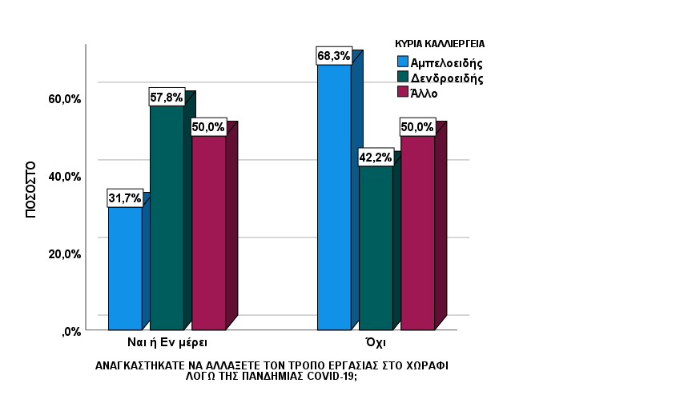
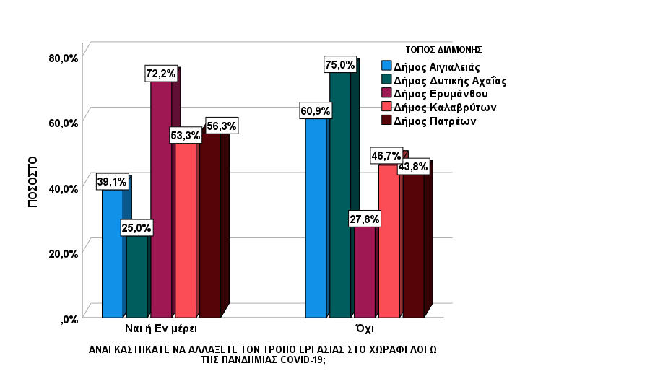
ΓΡΑΦΗΜΑ 13: Επίδραση του είδους καλλιέργειας στην αλλαγή τρόπου ΓΡΑΦΗΜΑ 14: Επίδραση του τόπου διαμονής στην αλλαγή τρόπου
εργασίας στο χωράφι εξαιτίας της COVID-19 (p-value=0,021) εργασίας στο χωράφι εξαιτίας της COVID-19 (p-value=0,008)
ΣΥΜΠΕΡΑΣΜΑΤΑ
Οι επιπτώσεις της πανδημίας COVID-19 είναι ορατές στον αγροτικό πληθυσμό της Π.Ε. Αχαΐας. Αυτές εντοπίζονται στα παρακάτω επίπεδα:
Ψυχολογικό, με εκδήλωση δυσλειτουργικού άγχους εξαιτίας του κορωνοϊού σε ποσοστό 10% των αγροτών (Γράφημα 1) - ποσοστό μικρότερο από αυτό του γενικού πληθυσμού το οποίο κυμαίνεται στο 20% (Karaivazoglou et al.). `
Μεταβολής καθημερινών συνηθειών με:
- μείωση ποσότητας καπνίσματος (Γράφημα 3), μείωση ωρών ύπνου (Γράφημα 4) και μείωση συχνότητας σωματικής άσκησης (Γράφημα 5)
μεταβολή καταναλισκόμενης ποσότητας φαγητού (Γράφημα 6) και μεταβολή καταναλισκόμενης ποσότητας αλκοόλ (Γράφημα 7)
τήρηση μέτρων προφύλαξης κατά της COVID-19 (Γραφήματα 10 & 11)
Οικονομικό και εργασιακό, με:
μείωση ετήσιου εισοδήματος (Γραφήματα 8 & 12)
δυσκολία εύρεσης εργατών (Γράφημα 9)
αλλαγή τρόπου εργασίας στο χωράφι (Γραφήματα 13 & 14)
ΒΙΒΛΙΟΓΡΑΦΙΑ
Karaivazoglou, Katerina, Georgia Konstantopoulou, Maria Kalogeropoulou, Theodoros Iliou, Theofanis Vorvolakos, Konstantinos Assimakopoulos, Philippos Gourzis, και Panagiotis Alexopoulos. 2021. ‘Psychological distress in the Greek general population during the first COVID-19 lockdown’. BJPsych Open 7(2):1–7.
Lee, S. A. 2020. ‘Coronavirus Anxiety Scale: A brief mental health screener for COVID-19 related anxiety’. Death Studies.
Ελληνική Στατιστική Αρχή. (2019). Γεωργία, Κτηνοτροφία. https://www.statistics.gr/el/statistics/agr

